Slide 1
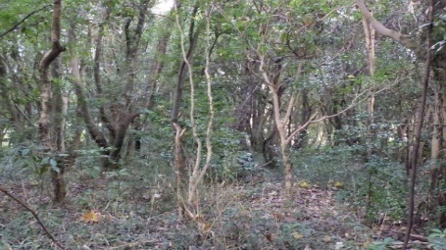
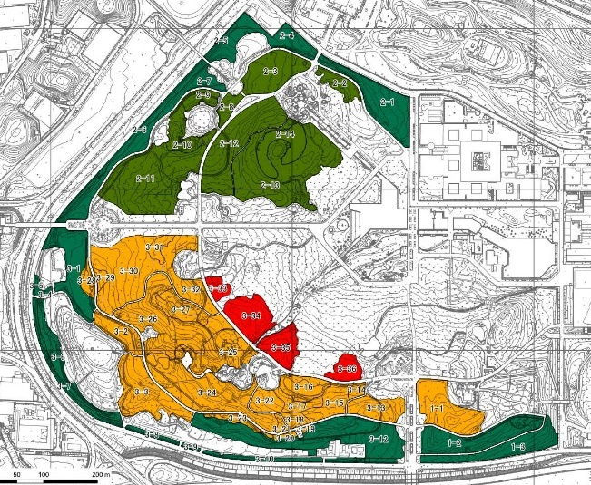
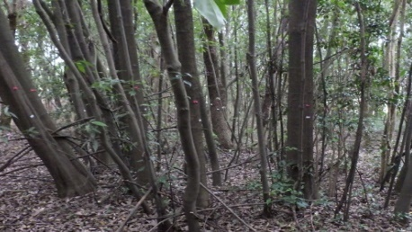
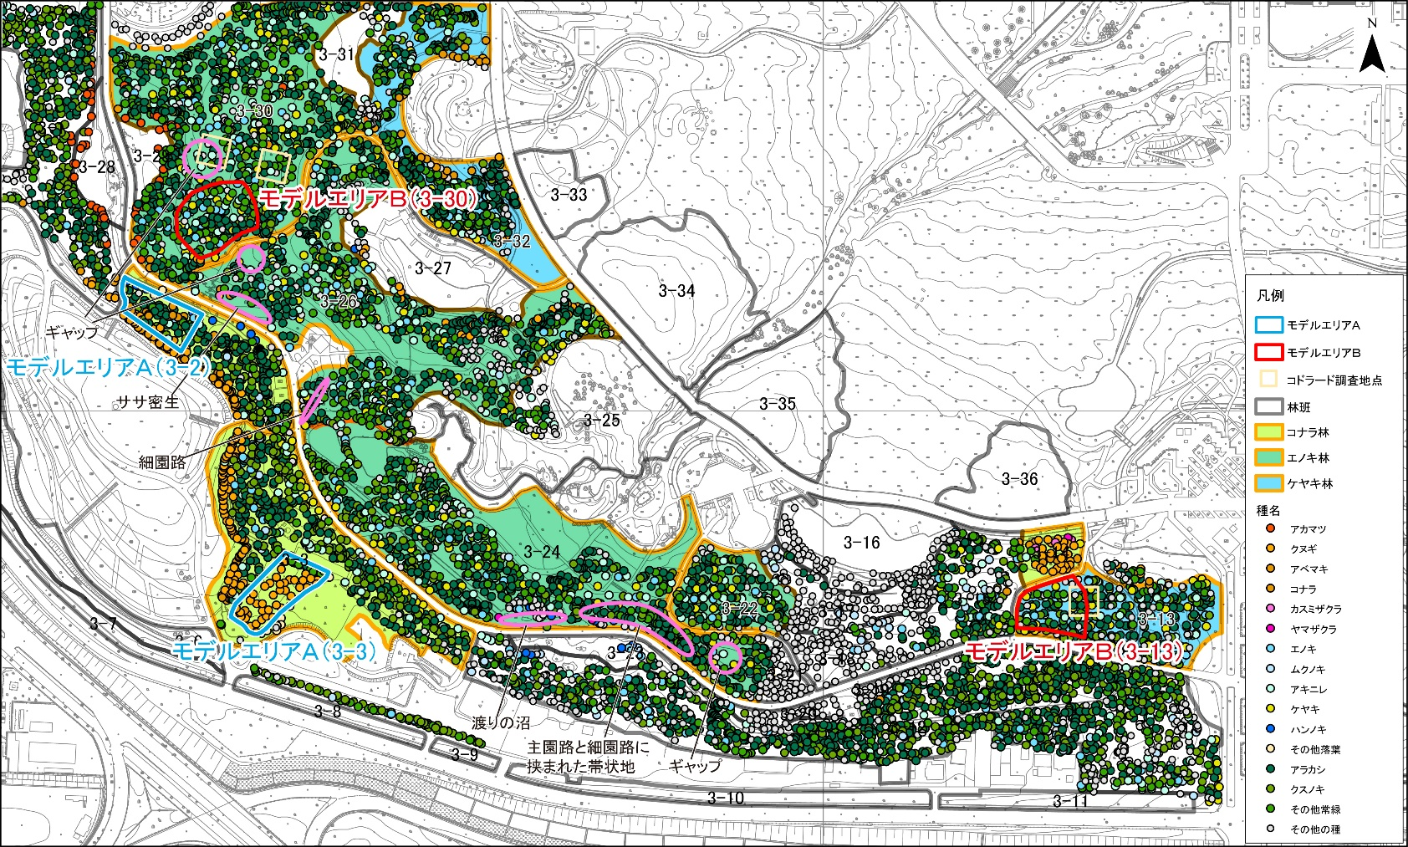
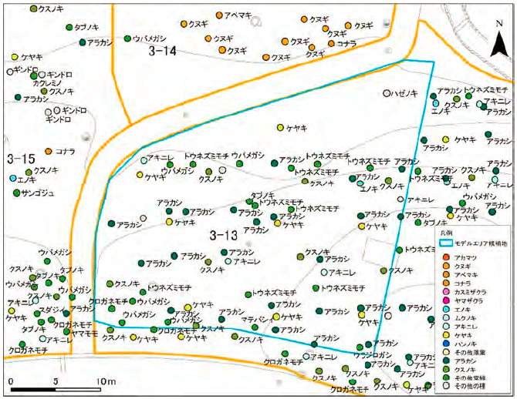
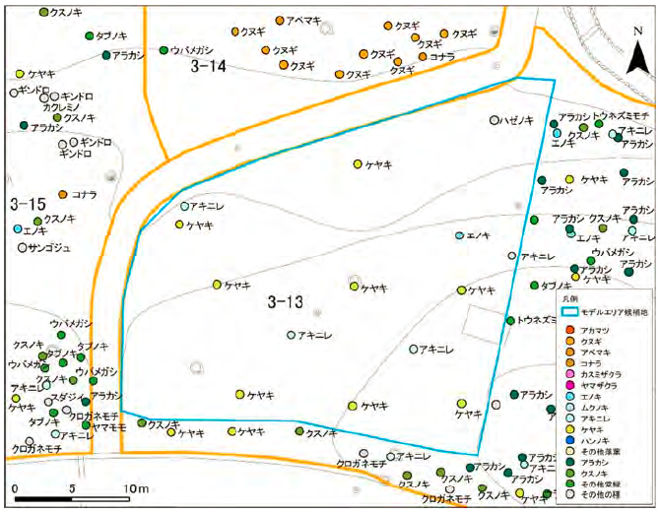
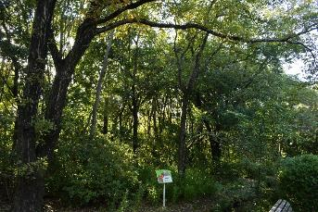
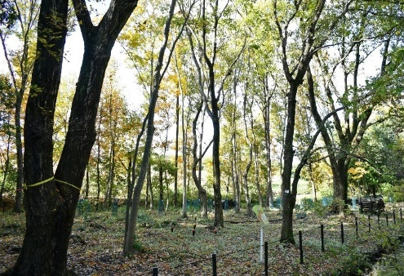
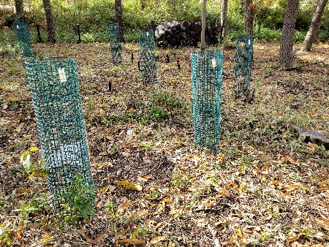
万博の森での取り組みについて
資料2
万博の森の森づくりの方針・経緯
モデルエリアの設定について
４つの樹林タイプでの健全な森づくり
○人の関与なしに自然の力で生育する「自立した森」を目指していた。
➡当初計画した緑の量としての森づくりは実現できた
が、経年変化に伴い樹種が減少し、次世代の樹が
育っていないなどの課題がある。
○2015年11月「将来ビジョン」策定
➡毎年少しずつ人の手を加えて、長期的に生物多様性が豊かで、多様な景観を有する森への転換を図る。
（植物の種類・階層構造、年齢構成の多様化）
○2017年2月「万博の森育成等計画」策定。
・樹種転換の可能性のある「保全・利用林」
・落葉樹林（コナラ林、エノキ林、ケヤキ林）を目標林型
凡例
緩衝林
保全重視林
利用重視林
保全・利用林
 | 施業 開始 | 目標林型 | テーマ
A | 2020 年度 | コナラ林 | 比較的、樹種転換が図りやすい 樹林
B | 2021 年度 | エノキ林・ケヤキ林 | 万博の森を表す標準的な樹林
密生した現況の森
実施モデルエリアの概要
モデルエリアB 施業前イメージ
モデルエリアB 施業後イメージ
モデルエリアでは施業前に毎木調査、施業後には林床調査等を実施。残存木の成長や植生の変化を継続調査中。また、実生育成（樹種を選別しトリカルネットで保護）や苗木植栽等により、森の階層づくりも実施中。その手法を基に、令和８年度からの本格実施を目指す。
実生を誤伐防止のために
トリカルネットで保護し育苗中
モデルエリアA（3-2） 施業前
モデルエリアA（3-2） 施業後（R3年11月）

Slide 2
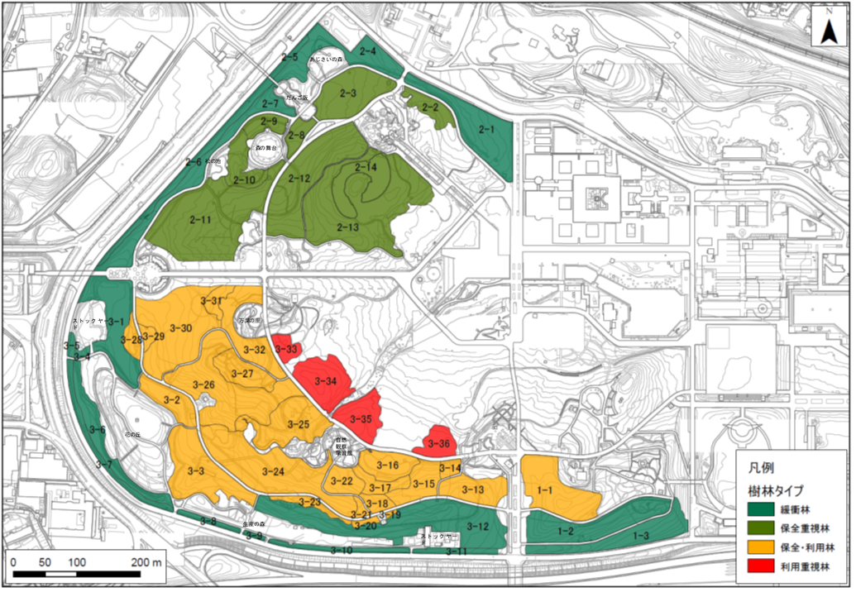
４つの樹林タイプでの健全な森づくり

